Slide 1
Zadovoljstvo korisnika specijalistickim sluzbama
2017
Zapadno backi okrug

Slide 2
M= 33,6%
Z = 61,3% missing = 5,1%
DZ Apatin N=27; 10,7%
DZ Kula N=10; 4,0%
Opsta bolnica Sombor N=196; 77,5%
DZ Odzaci N=20; 7,9%
Starosna dob ispitanih korisnika je od
18 -88 godine
56,5% srednjeg strucnog obrazovanja
52,2% osrednjeg materijalnog stanja

Slide 3

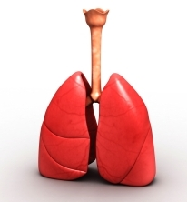

Zadovoljstvo uslovima u specijalistickim sluzbama .

Slide 4
Broj poseta specijalistickim sluzbama
Pacienti su najcesce primljeni istog dana ,
bez zakazivanja 22,94% ili
Manje od 7 dana 17,0%
Od 7-15 dana 13,4%
od 15-30 dana 17,0%
vise od 30 dana 15,0%

Slide 5
iskazi

Slide 6
Placanja da li ste pregled specijaliste,kome ste upuceni,morali platiti?

Slide 7
Uzevsi sve navedeno u obzir,koliko ste zadovoljni uslugama specijalistickih sluzbi

Slide 8
HVALA
Davorka Bosnic
Dipl. Psiholog ZZJZ Sombor,2018.

